Slide 1
万博×メタバースで拓く
多様性と共生の未来
Notes:
私、社会福祉法人ぷろぼの
田村と申します。
本日は、
万博 メタバースで ひらく
多様性 と きょうせい の未来 と、
題して ご紹介 させて頂きます。
よろしくお願いします。

Slide 2
ご紹介内容
法人事業説明
2. Vtuber事業のご紹介
3. 大阪万博出展プロジェクト
大阪万博を舞台に、
異なる背景を持つ2人の女性が、
メタバースを活用し、
それぞれの思いを社会に発信。
Notes:
ご紹介内容として、
まず、法人の事業説明
つぎに、
Vtuber事業のご紹介
最後に
万博出展の計画 を
ご紹介 させて頂きます

Slide 3
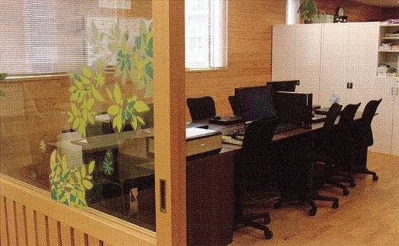
事業説明
2006年 NPO法人格取得
2013年 社会福祉法人
県内 5拠点
県外 京都・三重
・社会福祉法人ぷろぼの
“ぷろぼの”はラテン語で公共善、よき社会の実現のために・・を意味し、誰もが自立した生活ができる地域社会づくりを目指します。主に障がいのある方へ、就労支援を行っています。
Notes:
では、事業説明を
させて頂きます。
社会福祉法人ぷろぼの は ラテン語で公共ぜん、
よき社会の 実現のために・・ を 意味し、
誰もが 自立した生活ができる 地域社会づくりを 目指します。
2006年 NPO法人格取得
2013年 社会福祉法人
県内 5拠点
県外 京都・三重 各１拠点 ございます

Slide 4
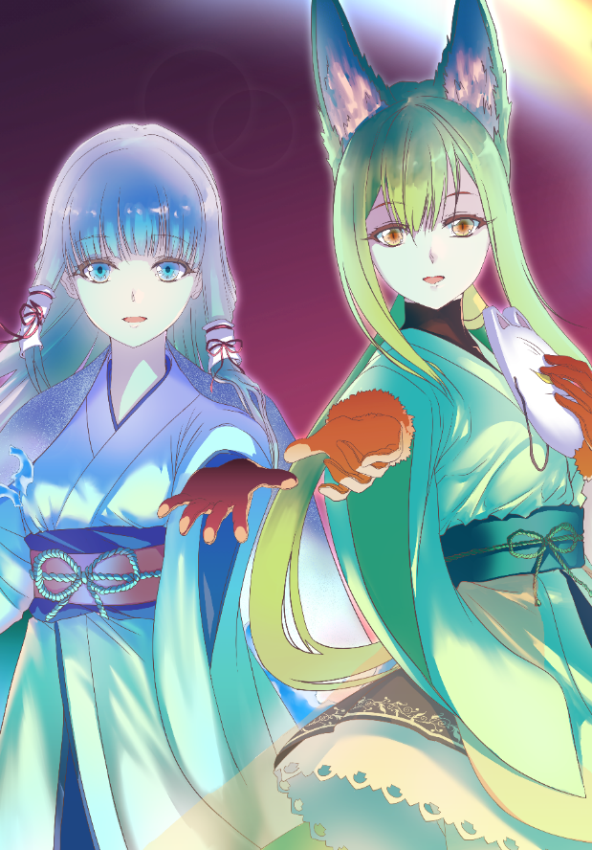
大阪万博出展プロジェクト
「大阪・関西万博」のテーマ
「いのち輝く未来社会のデザイン」
福祉事業との親和性が高い！
2名の取巻く実情や様々な思いを発信し、
社会に訴えていく事を目的としてます。
㈱カネカ・クリエイティブ・コンサルティング様
ご協力 キャラクター原案を
3Dアバター化！！
※開発中イメージ
Notes:
では次に、
万博出展プロジェクトについて、
万博のテーマ ですが、
「いのち輝く未来社会のデザイン」
このテーマは 人々が望む生き方を実現し、
その生き方を 支える 社会が共そう していくことを 目指しており、
福祉事業との 親和性が高い イベントとなっています。
・出展目的として、
それぞれ異なる 想いを抱く2人が、
社会がまだ 知らない じつじょうや 当事者とのギャップ を
メッセージ と 歌に 込めて、
社会に 訴えていく事を 目的としてます。
・出展方法として、
メタバースステージを 準備し VTuber ２名が、
スクリーン上に パフォーマンスを 投影して、
メッセージに そったカバー曲と ダンスを 披露します。
・出展ブースについて、
一般参加催事 フェスティバル・ステーション
の利用を予定しております。
330人の観客を 収容できるステージです。
日程は 4/28 １日出展し、数組の出展者と
協力して 開催する計画です。
アバターは カネカ・クリエイティブ・コンサルティング様の
ご協力で アバターの原案を 当法人で3D化し、
Vtuba活動に 起用させて いただいてます。
------------
このイベントは 単なる エンターテインメントに とどまりません。
障がいや 貧困を 抱える人々が Vtuberという 新しい表現方法を通じて、
自分の可能性を 最大限に引き出し 社会に貢献できることを 目指しています。
また 多様性のある 社会の実現に向けて それぞれの違いを 認め合い、
尊重し合い より良い未来を きづける
きっかけを Vtuberと 発信したいと 考えています。

Slide 5
万博後の計画 - 持続可能な活動方針 -
万博終了後も、
Vtuber活動を継続！
ファンとの繋がりを大切に、多様なコンテンツを提供し続けます。
社会貢献活動に積極的に取り組み、
より多くの人の共感を呼び、
持続可能な活動としていきます。
Notes:
万博後の計画について、
直近の目標として YouTubeチャンネルの
収益化条件を クリアする為
X投稿と 定期ライブ配信
展示会への 出展などを行い
フォロワー数を 増やしていきます。
収益後は グッツ開発や オリジナルソングを開発し、
ファン層との交流を 継続する活動を 進めていきます。
また Vtubaによる収益は 将来２人の
自立した所得につなげ、
持続性のある事業へ 発展させる計画です。
広報活動や 動画編集などの 作業を
障がいのあるスタッフの
新たな在宅就労の 機会となっています。
また、AIクリエイター育成も行い、
素材画像 や テクスチャー モーションなど
組合わせた 生成業務も 進めています。
ぜひ、“X“ ”YouTube”の
チャンネル登録と 高評価 よろしくお願いします！

Slide 6
是非、ブースにお越しください!!
お待ちしています。
Notes:
私からは、
以上とさせて頂きます。
ありがとうございました！

